Slide 1
Unveiled Fight against injustice straightaway
Ein Projekt von SAS-Systems: Sebastian Adams, Fabian Schäfer, Sebastian Schmidl

Slide 2
Aufteilung
Einleitung
Aufgabenstellung / Vision Bryan
Anforderungen und Rahmenbedingungen Sebi
Projektplanung
Projektteam und Verantwortungen Fabi
Langzeitplanung Sebi
Iterationsplanung Sebi
Konfiguration
Deployment Bryan
Testumgebung Sebi
Unittest
UI-Test
Umsetzung
MVC-Patterns Fabi
Client-Server-Aufteilung Fabi
Demo Fabi/Bryan
Fazit und weiteres Vorgehen Bryan

Slide 3
Gliederung
Einleitung
Aufgabenstellung / Vision
Anforderungen und Rahmenbedingungen
Projektplanung
Projektteam und Verantwortungen
Langzeitplanung
Iterationsplanung
Konfiguration
Entwicklungsumgebung
Testumgebung
UI-Test
Unittest
Deployment
Umsetzung
MVC-Patterns
Client-Server-Aufteilung
Demo
Fazit und weiteres Vorgehen

Slide 4
Einleitung
Einleitung
Projektplanung
Konfiguration
Umsetzung
Fazit

Slide 5
Vision
Einleitung
Projektplanung
Konfiguration
Umsetzung
Fazit
a) Aufgabenstellung / Vision

Slide 6
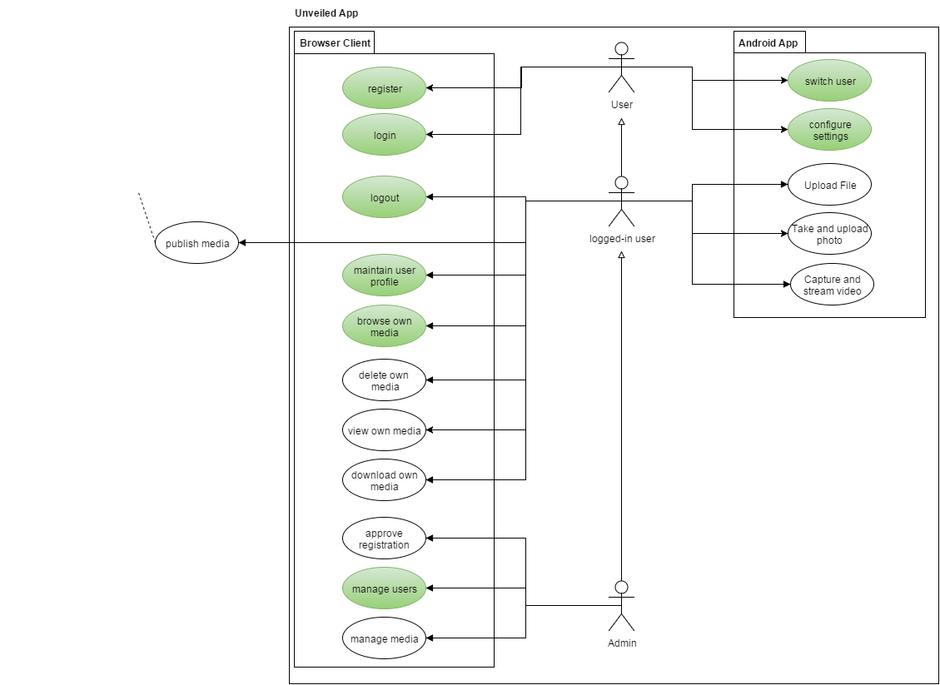
Funktionelle Anforderungen

Slide 7
Nicht-funktionelle Anforderungen
Bedienbarkeit
Android Smartphone
Aktueller Browser
Ehrliche Person
Zuverlässigkeit
Serververfügbarkeit
RFC-Konformität
Wartbarkeit
Genutzte Sprachen
Abhängigkeiten
Einleitung
Projektplanung
Konfiguration
Umsetzung
Fazit
a) Anforderungen und Rahmenbedingungen

Slide 8
Rahmenbedingungen
Nicht Teil dieses Projekts:
Publikation des Inhalts (z. B. über soziale Netzwerke) oder Entwicklung einer dafür zuständigen API
Öfftl. Bereitstellung eines Streaming-Servers
Einleitung
Projektplanung
Konfiguration
Umsetzung
Fazit
a) Anforderungen und Rahmenbedingungen

Slide 9
Projektplanung
Einleitung
Projektplanung
Konfiguration
Umsetzung
Fazit

Slide 10
Projektteam und Verantwortungen
Einleitung
Projektplanung
Konfiguration
Umsetzung
Fazit
a) Projektteam und Verantwortungen

Slide 11
Langzeitplanung
Einleitung
Projektplanung
Konfiguration
Umsetzung
Fazit
a) Langzeitplanung

Slide 12
Iterationsplanung
Einleitung
Projektplanung
Konfiguration
Umsetzung
Fazit
a) Iterationsplanung

Slide 13
Konfiguration
Einleitung
Projektplanung
Konfiguration
Umsetzung
Fazit

Slide 14
Umsetzung
Einleitung
Projektplanung
Konfiguration
Umsetzung
Fazit

Slide 15
Fazit
Einleitung
Projektplanung
Konfiguration
Umsetzung
Fazit

